Slide 1
স্বাগতম

Slide 2
পরিচিতি
পাঠ পরিচিতি
শিক্ষক পরিচিতি
শ্রেণি- ৪র্থ
বিষয়- প্রাথমিক বিজ্ঞান
অধ্যায়- চার
পাঠের শিরোনাম- খাদ্য
পাঠ্যাংশ – দেহকে সুস্থ্র .........কলিজা মাছের তেল ইত্যাদি।
তারিখ-
কাজী মোঃ মহসীন
প্রধান শিক্ষক
মাধুপুর লাখপুর সপ্রাবি
মনোহরদী, নরসিংদী।
প্রয়োজনে – ০১৭১৬৪০১২৮৬
mohsin.rf97@gmail.com

Slide 3
আবেগ সৃষ্টি
https://www.youtube.com/watch?v=mQg3cuBhBpM
ভিডিও চিত্র

Slide 4
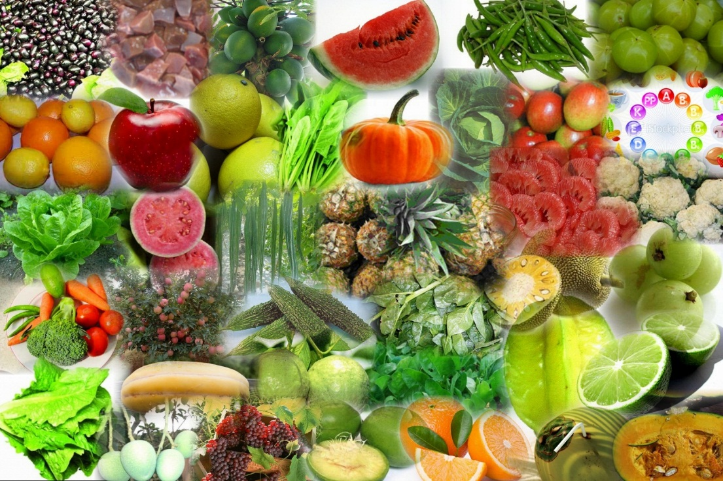
এই খাদ্যগুলো কেন খাই ?

Slide 5
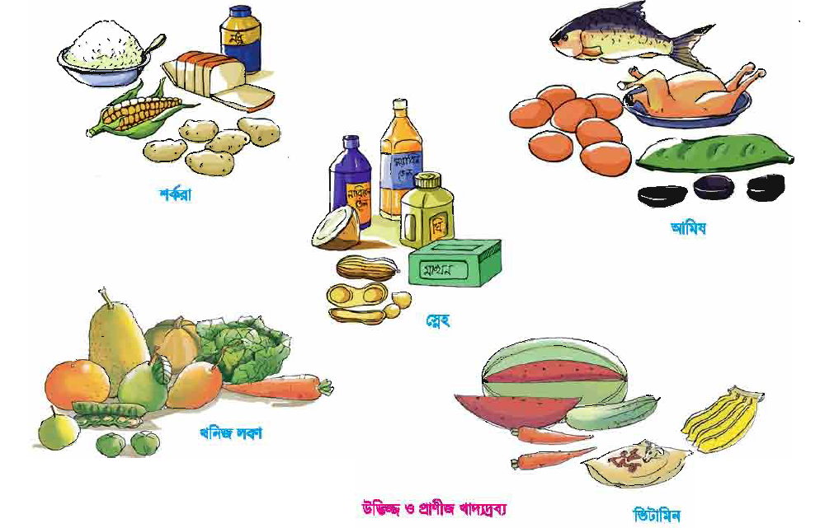
পূর্ব পাঠ আলোচনা
ভিটামিন কী ?
কোথা থেকে আমরা ভিটামিন পেয়ে থাকি ?
বিভিন্ন উদ্ভিদ ও প্রাণী থেকে ভিটামিন পাওয়া যায়।
☞
ভিটামিন এক প্রকার খাদ্য উপাদান ও রাসায়নিক পদার্থ।
এটা দেহে রোগ প্রতিরোধ ক্ষমতা বৃদ্ধি করে এবং দেহকে সুস্থ ও সবল রাখতে সহায়তা করে।

Slide 6
পাঠ ঘোষণা
আজকের পাঠ
ভিটামিন “কে” , “বি” , “সি” এর উৎস , অভাব জনিত ও কাজ।

Slide 7
শিখনফল
১) ভিটামিন “কে” , “বি” , “সি” এদের উৎস বলতে পারবে ।
২) ভিটামিন “কে” , “বি” , “সি” এদের অভাবে কী কী রোগ হয় তা বলতে পারবে ।
৩) ভিটামিন “কে” , “বি” , “সি” দেহে কী কী কাজ করে তা বলতে পারবে।

Slide 8
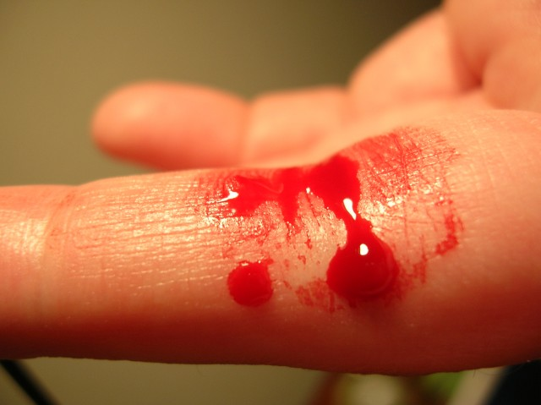
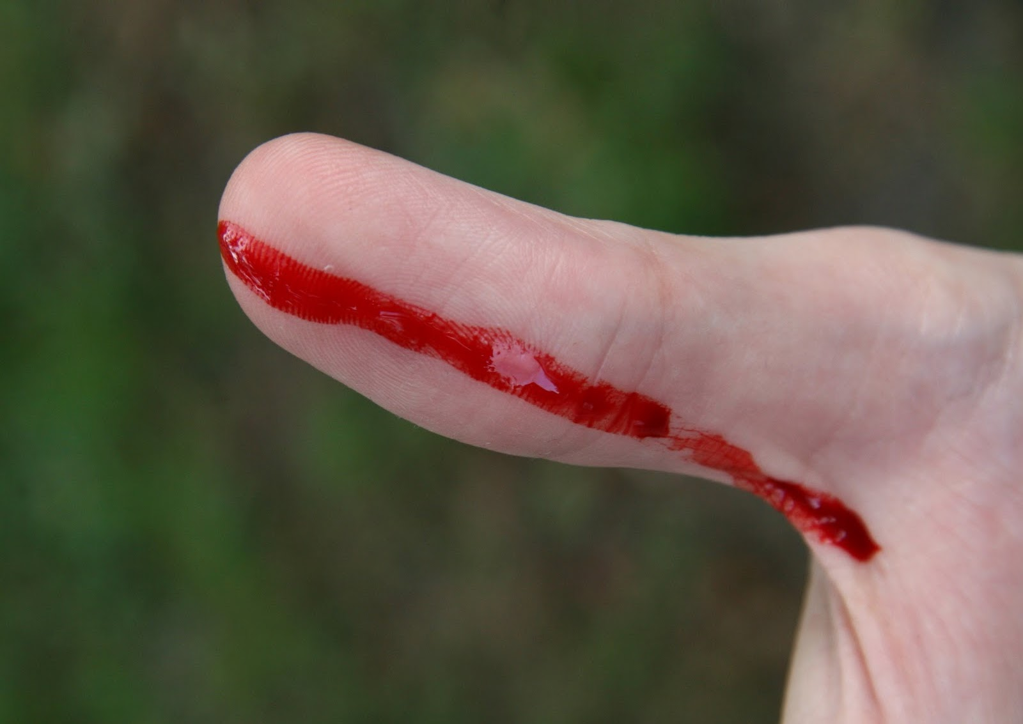
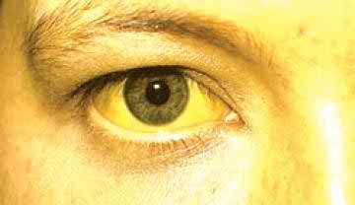
ভিটামিন “কে” এর গুনাগুণ আছে এমন কয়েকটি খাদ্যের নাম বলঃ
ভিটামিন “কে শরীরে বা দেহে কী কাজ করে ?
টমেটো
বাঁধাকপি
১) রক্তশূন্যতার হাত থেকে রক্ষা করে ।
২) রোগ প্রতিরোধ ক্ষমতা বৃদ্ধি করে ।
ভিটামিন “কে” এর কাজ
শরীরে ভিটামিন “কে” অভাব হলে বা ভিটামিন ‘ কে ” আছে এমন খাদ্য না খেলে কি রোগ হয় ?
পালংশাক
সয়াবিন
ভিটামিন “কে”
রক্ত জমাট বাঁধার ক্ষমতা কমে যায় । এমনকি জন্ডিস বা যকৃতের রোগ হয়।
ফুলকপি
কলিজা

Slide 9
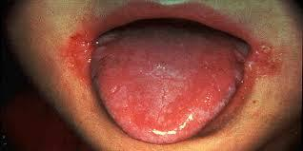
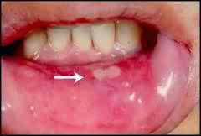
ঢেকিছাঁটা
চাল
ভিটামিন “বি” শরীরে বা দেহে কী কাজ করে ?
ভিটামিন “বি” কমপ্লেক্স এর গুনাগুণ আছে এমন কয়েকটি খাদ্যের নাম বলঃ
মুখের ভেতরের ও বাইরের ঘা প্রতিরোধের ভূমিকা রাখে।
ত্বকের স্বাস্থ্য সংরক্ষণে সাহায্য করে ।
দেহের বৃদ্ধি সাধন করে।
পরিপাক ক্রিয়া সুষ্ঠুভাবে সম্পন্ন করতে সাহায্য করে।
ভিটামিন “বি” এর কাজ
শরীরে ভিটামিন “বি” কমপ্লেক্স অভাব হলে বা ভিটামিন ‘বি” কমপ্লেক্স আছে এমন খাদ্য না খেলে কি রোগ হয় ?
কলিজা
শাক-সবজি
ভিটামিন “বি” কমপ্লেক্স
অঙ্কুরিত
ছোলা
ঠোঁটে ও জিহ্বায় ঘা , অকারণে মন খারাপ থাকে।

Slide 10
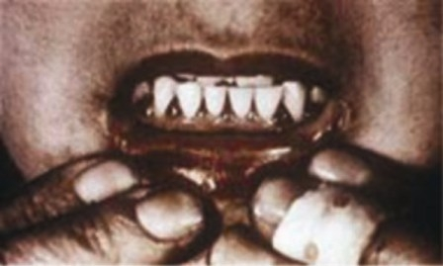
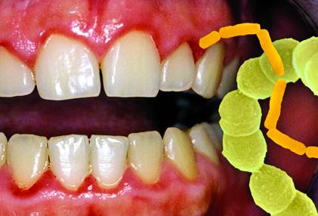
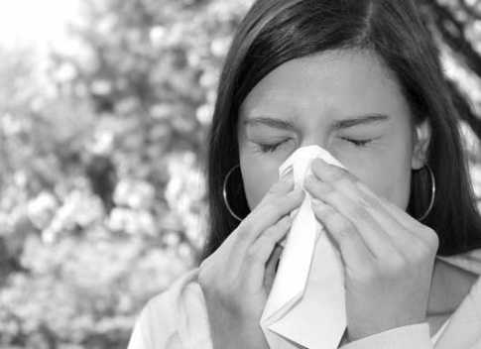
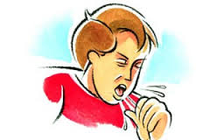
বাতাবি লেবু
আমড়া
ভিটামিন “সি” এর গুনাগুণ আছে এমন কয়েকটি খাদ্যের নাম বলঃ
ভিটামিন “সি” শরীরে বা দেহে কী কাজ করে ?
সুস্থ সবল হাড় ও দাঁত গঠন ।
মুখের ক্ষত সারাতে সাহায্য করে ।
রোগ প্রতিরোধ ক্ষমতা বৃদ্ধি করে ।
ভিটামিন “সি” এর কাজ
শরীরে ভিটামিন “সি” অভাব হলে বা ভিটামিন ‘সি” আছে এমন খাদ্য না খেলে কি রোগ হয় ?
লেবু
টমেটো
ভিটামিন “সি”
স্কার্ভি , দাঁতের মাড়ির অসুখ ছাড়াও সর্দিকাশি হয়।
আমলকী
পেয়ারা

Slide 11
বইয়ের সাথে সংযোগ স্থাপন
পাঠ্য বইয়ের 24 পৃষ্টা খুলি
পাঠ্যাংশ-
ভিটামিন কত প্রকার ও কী কী এবং তাদের কাজ কী ?
এই অংশটুকু মনোযোগের সাথে পড়ে একাকী চিন্তা ও পাশের বন্ধুর সাথে আলোচনা কর।

Slide 12
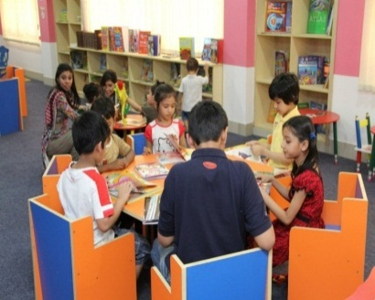
দলের নাম
দলীয় কাজ
খাদ্য হিসাবে ভিটামিন- এ কী উপকারে আসে ?
খাদ্য হিসাবে ভিটামিন-বি কী উপকারে আসে ?
খাদ্য হিসাবে ভিটামিন-ডি কী উপকারে আসে ?
খাদ্য হিসাবে ভিটামিন- সি কী উপকারে আসে ?

Slide 13
বাড়ির কাজ
তোমার এলাকায় পাওয়া যায় এমন ভিটামিন যুক্ত খাদ্য
ভিটামিনের তালিকা অনুযায়ী খাদ্যদ্রব্যের নাম লিখে আনবে।

Slide 14
ধন্যবাদ
ধন্যবাদ

